Slide 1








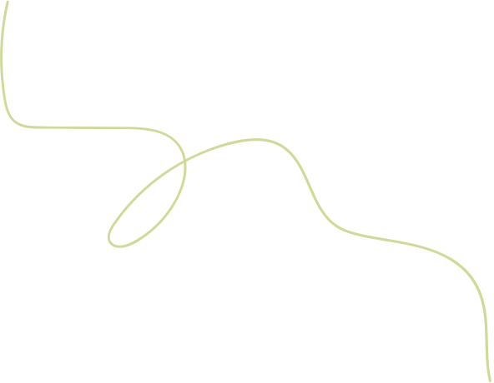
CHÀO MỪNG CÁC EM ĐẾN VỚI BÀI HỌC HÔM NAY!

Slide 2

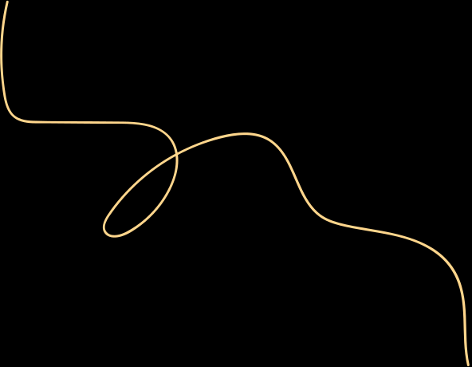
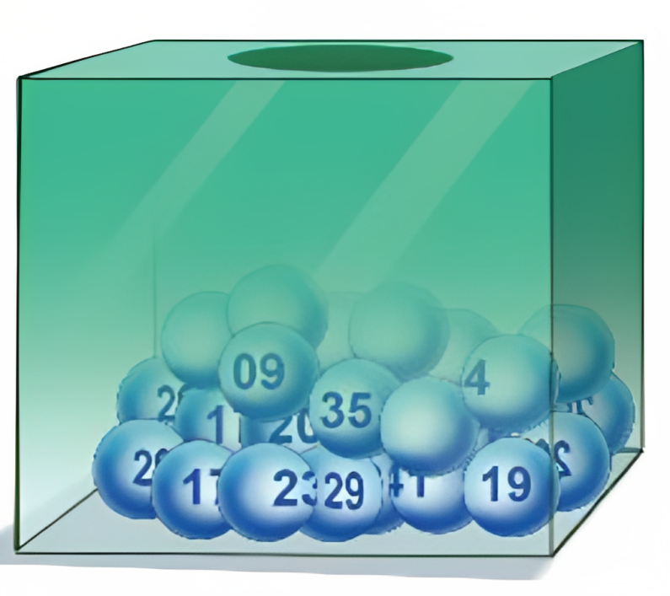


KHỞI ĐỘNG
Khi tham gia một trò chơi bốc thăm trúng thưởng, mỗi người chơi chọn một bộ 6 số đôi một khác nhau từ 45 số: 1; 2; 3;....; 45, chẳng hạn bạn An chọn bộ số {5; 13; 20; 31; 32; 35}.
Sau đó, người quản trò bốc ngẫu nhiên 6 quả bóng (không hoàn lại) từ một thùng kín đựng 45 quả bóng như nhau ghi các số 1; 2; 3; ...; 45.
Bộ 6 số ghi trên 6 quả bóng đó được gọi là bộ số trúng thưởng.

Slide 3
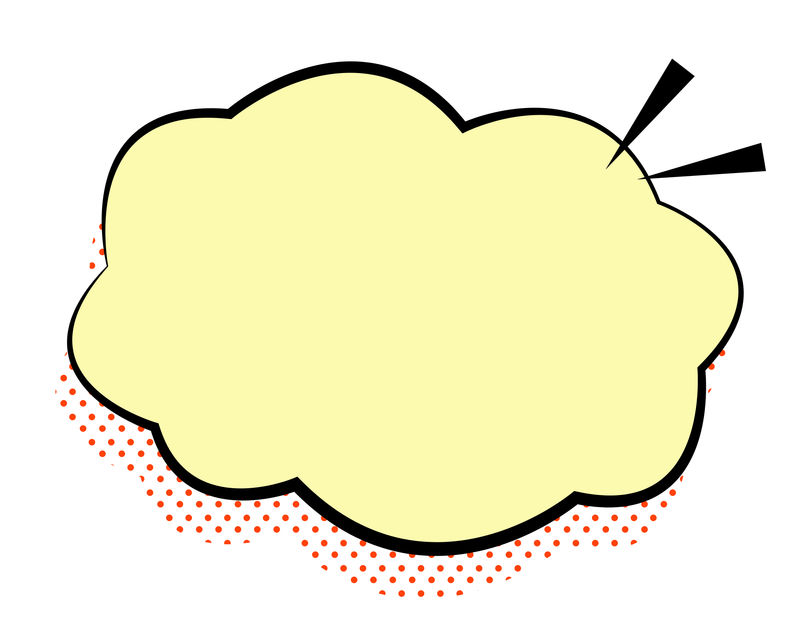
KHỞI ĐỘNG
Nếu bộ số của người chơi trùng với bộ số trúng thưởng thì người chơi trúng giải độc đắc; nếu trùng với 5 số của bộ số trúng thưởng thì người chơi trúng giải nhất.
Tính xác suất bạn An trúng giải độc đắc, giải nhất khi chơi.

Slide 4




BÀI 26
BIẾN CỐ VÀ ĐỊNH NGHĨA CỔ ĐIỂN CỦA XÁC SUẤT

Slide 5



1. Biến cố
NỘI DUNG BÀI HỌC
2. Định nghĩa cổ điển của xác suất
3. Nguyên lí xác suất bé

Slide 6

1
Biến cố

Slide 7


Nhắc lại các khái niệm sau:
Phép thử ngẫu nhiên?
Không gian mẫu của phép thử?
Kết quả thuận lợi cho một biến cố E liên quan tới phép thử T?

Slide 8
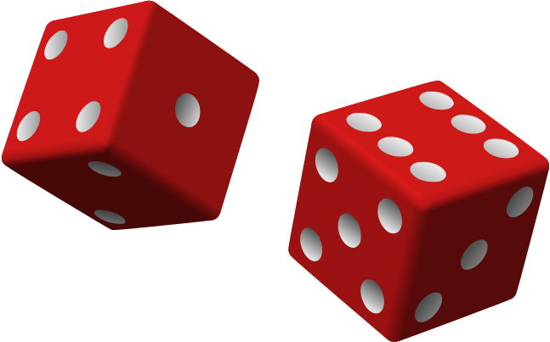
Trả lời
Phép thử ngẫu nhiên (gọi tắt là phép thử) là một thí nghiệm hay một hành động mà kết quả của nó không thể biết được trước khi phép thử thực hiện.
Không gian mẫu của phép thử là tập hợp tất cả các kết quả có thể xảy ra khi thực hiện phép thử. Không gian mẫu của phép thử được kí hiệu là Ω.

Slide 9
Trả lời
Kết quả thuận lợi cho một biến cố E liên quan tới phép thử T là kết quả của phép thử T làm cho biến cố đó xảy ra.
Chú ý: Ta chỉ xét các phép thử mà không gian mẫu gồm hữu hạn kết quả.

Slide 10



Ví dụ 1 (SGK - tr 78).
Một tổ trong lớp 10A có ba học sinh nữ là Hương, Hồng, Dung và bốn học sinh nam là Sơn, Tùng. Hoàng. Tiến. Giáo viên chọn ngẫu nhiên một học sinh trong tổ đó để kiểm tra vở bài tập. Phép thử ngẫu nhiên là gì? Mô tả không gian mẫu.
Giải
Phép thử ngẫu nhiên là chọn ngẫu nhiên một học sinh trong tổ để kiểm tra vở bài tập.
Không gian mẫu là tập hợp tất cả các học sinh trong tổ.
Ta có $Ω=\{$ Hương; Hồng; Dung; Son; Tùng; Hoàng; Tiến $\}$.

Slide 11

Hoạt động 1
Trở lại Ví dụ 1, xét hai biến cố sau:
A: “Học sinh được gọi là một bạn nữ”;
B: “Học sinh được gọi có tên bắt đầu bằng chữ H”.
Hãy liệt kê các kết quả thuận lợi cho biến cố A, B.
Giải
a. Kết quả thuận lợi cho biến cố A: {Hương; Hồng; Dung}.
b. Kết quả thuận lợi cho biến cố B: {Hương; Hồng; Hoàng}.

Slide 12
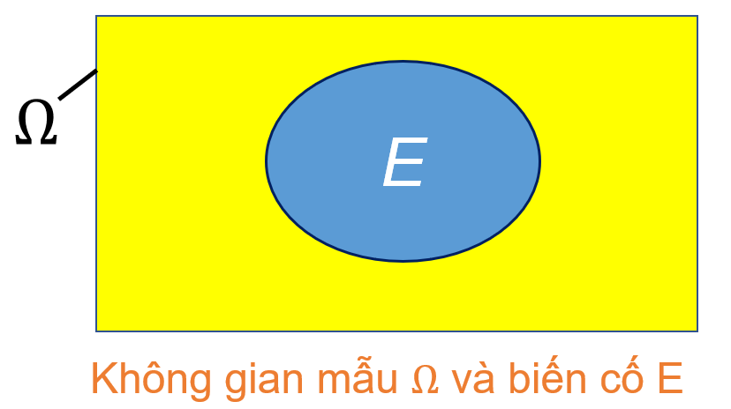

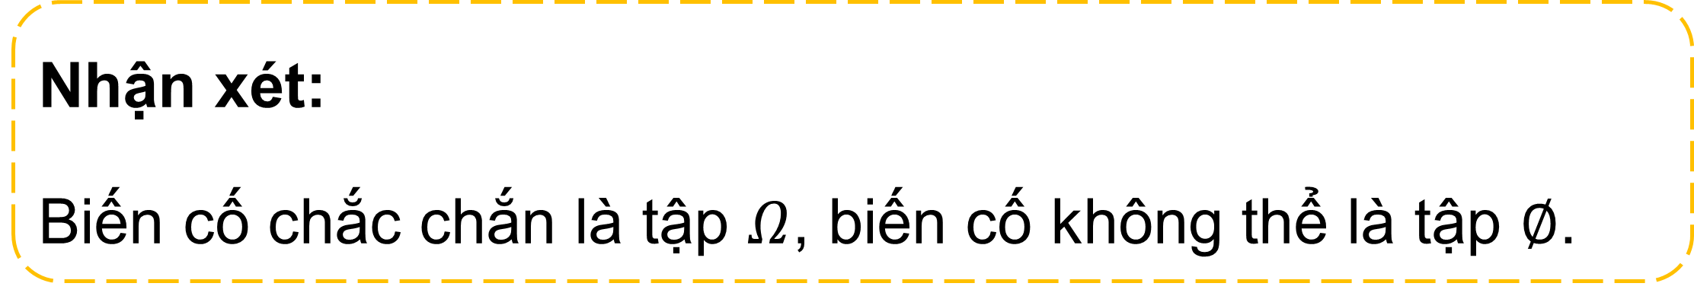

KẾT LUẬN
Mỗi biến cố là một tập con của không gian mẫu $Ω$. Tập con này là tập tất cả các kết quả thuận lợi cho biến cố đó.
Nhận xét:
Biến cố chắc chắn là tập $Ω$, biến cố không thể là tập $∅$.

Slide 13

Ví dụ 2 (SGK -tr 78)
Trở lại tình huống mở đầu về trò chơi bốc thăm trúng thưởng.
a) Phép thử là gỉ? Mô tả không gian mẫu $Ω$.
b) Gọi $F$ là biến cố: "Bạn An trúng giải độc đắc". Hỏi $F$ là tập con nào của không gian mẫu?
c) Gọi $G$ là biến cố: "Bạn An trúng giải nhất". Hãy chỉ ra ba phần tử của tập $G$. Từ đó, hãy mô tả tập hợp $G$ bằng cách chỉ ra tính chất đặc trưng cho các phần tử của tập $G$.

Slide 14


Giải
a) Phép thử là chọn ngẫu nhiên 6 số trong 45 số: $1;2;3;…;45$. Không gian mẫu $Ω$ là tập hợp tất cả các tập con có 6 phần tử của tập $\{1;2;3;…;45\}$.
b) $F=\{5;13;20;31;32;35\}$.

Slide 15

Giải
c) Ba phần tử thuộc G chẳng hạn là:
{6; 13; 20; 31; 32; 35}; {5; 7; 20; 31; 32; 35}; {5; 13; 8; 31; 32; 35}.
G là tập hợp tất cả các tập con gồm 6 phần tử của tập {1; 2; 3; ….; 45} có tính chất: năm phần tử của nó thuộc tập {5; 13; 20; 31; 32; 35} và một phần tử còn lại không thuộc tập {5; 13; 20; 31; 32; 35}.

Slide 16
Luyện tập 1
Phần thưởng trong một chương trình khuyến mãi của một siêu thị là: ti vi, bàn ghế, tủ lạnh, máy tính, bếp từ, bộ bát đĩa. Ông Dũng tham gia chương trình được chọn ngẫu nhiên một mặt hàng.
a) Mô tả không gian mẫu.
b) Gọi D là biến cố: “Ông Dũng chọn được mặt hàng là đồ điện”. Hỏi D là tập con nào của không gian mẫu?

Slide 17
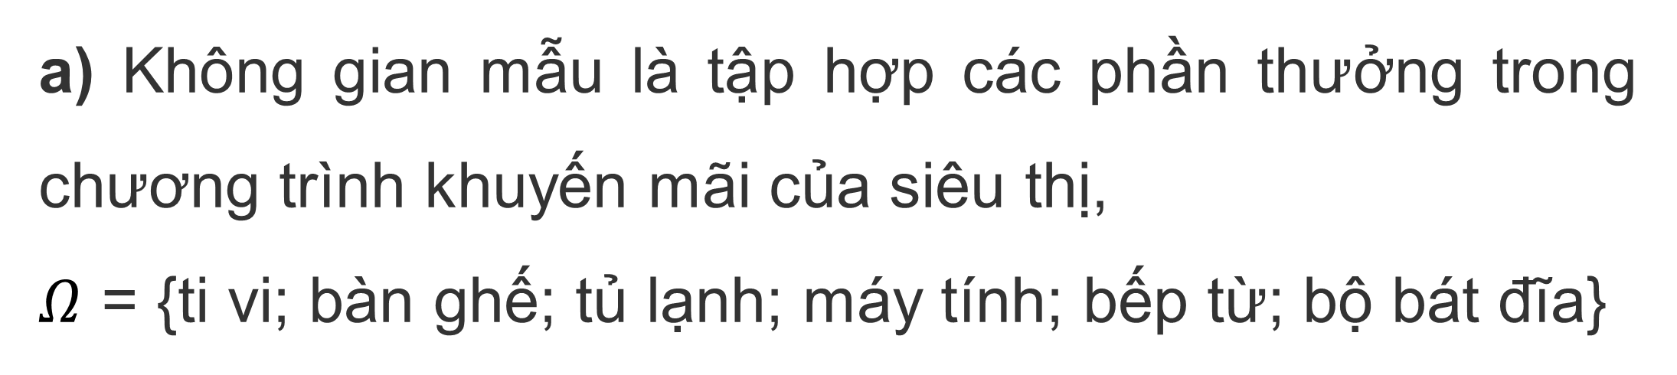
Giải
a) Không gian mẫu là tập hợp các phần thưởng trong chương trình khuyến mãi của siêu thị,
$Ω$ = {ti vi; bàn ghế; tủ lạnh; máy tính; bếp từ; bộ bát đĩa}
b) D là tập hợp gồm các phần tử:
D = {ti vi; tủ lạnh; máy tính; bếp từ}.

Slide 18

Hoạt động 2
Giải
Biến cố C xảy ra khi bạn được gọi là nam, tức là biến cố A không xảy ra.
Trở lại Ví dụ 1, hãy cho biết khi nào biến cố C: “Học sinh được gọi là một bạn nam” xảy ra?

Slide 19



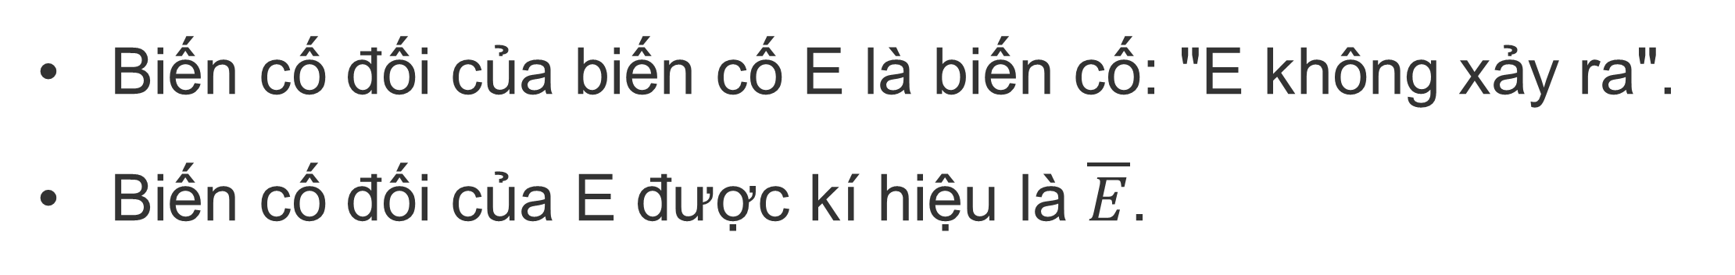
KẾT LUẬN
Biến cố đối của biến cố E là biến cố: "E không xảy ra".
Biến cố đối của E được kí hiệu là $\overline{E}$.

Slide 20
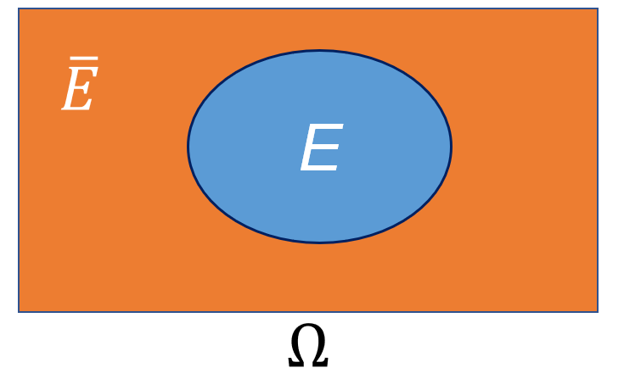
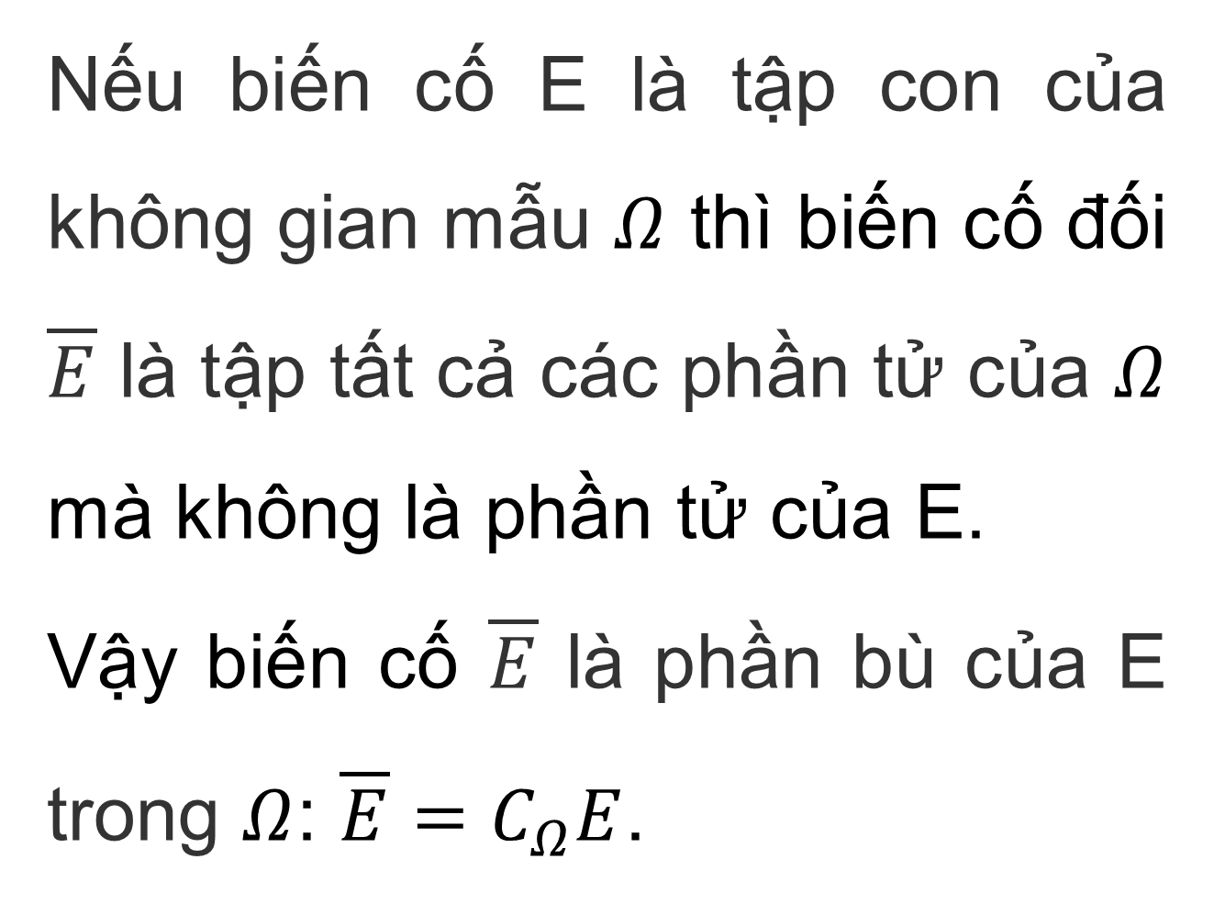
NHẬN XÉT
Nếu biến cố E là tập con của không gian mẫu $Ω$ thì biến cố đối $\overline{E}$ là tập tất cả các phần tử của $Ω$ mà không là phần tử của E.
Vậy biến cố $\overline{E}$ là phần bù của E trong $Ω$: $\overline{E}=C_{Ω}E$.

Slide 21
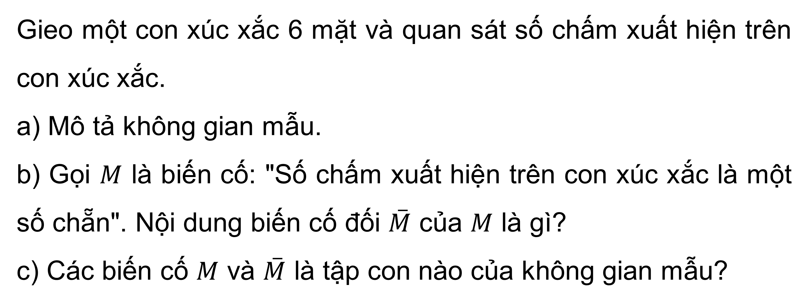
Ví dụ 3 (SGK - tr79)
Gieo một con xúc xắc 6 mặt và quan sát số chấm xuất hiện trên con xúc xắc.
a) Mô tả không gian mẫu.
b) Gọi $M$ là biến cố: "Số chấm xuất hiện trên con xúc xắc là một số chẵn". Nội dung biến cố đối $\overset{‾}{M}$ của $M$ là gì?
c) Các biến cố $M$ và $\overset{‾}{M}$ là tập con nào của không gian mẫu?

Slide 22

Giải
a) Không gian mẩu $Ω=\{1;2;3;4;5;6\}$.
b) Biến cố đối $\overset{‾}{M}$ của $M$ là biến cố: "Số chấm xuất hiện trên con xúc xắc là một số lẻ”.
c) Ta có $M=\{2;4;6\}⊂Ω;\overset{‾}{M}=C_{Ω}M=\{1;3;5\}⊂Ω$.

Slide 23


Luyện tập 2
Gieo một con xúc xắc. Gọi K là biến cố: “Số chấm xuất hiện trên con xúc xắc là một số nguyên tố”.
a) Biến cố: "Số chấm xuất hiện trên con xúc xắc là một hợp số" có là biến cố $\overline{K}$không?
b) Biến cố K và $\overline{K}$ là tập con nào của không gian mẫu?

Slide 24

Giải
a. Biến cố: "Số chấm xuất hiện trên con xúc xắc là một hợp số" không là biến cố $\overline{K}$, vì nếu K không xảy ra, tức là số chấm không là số nguyên tố, thì số chấm của xúc xắc có thể là số 1 hoặc hợp số. (số 1 không phải là số nguyên tố, không phải là hợp số).

Slide 25


Giải
b. Ta có:
Biến cố $\overline{K}$: "Số chấm xuất hiện trên con xúc xắc là 1 hoặc là một hợp số".
K = {2; 3; 5}
$\overline{K}$ = {1; 4; 6}.

Slide 26
2
Định nghĩa cổ điển của xác suất

Slide 27
Nhắc lại kiến thức lớp 9
- Các kết quả có thể của phép thử T gọi là đồng khả năng nếu chúng có khả năng xuất hiện như nhau.
- Giả sử các kết quả có thể của phép thử T là đồng khả năng. Khi đó xác suất của biến cố E bằng tỉ số giữa số kết quả thuận lợi E và số kết quả có thể.

Slide 28
Hoạt động 3
Một hộp chứa 12 tấm thẻ được đánh số 1; 2; 3; 4; 5; 6; 7; 8; 9; 10; 11; 12. Rút ngẫu nhiên từ hộp đó một tấm thẻ.
a) Mô tả không gian mẫu Ω. Các kết quả có thể có đồng khả năng không?
b) Xét biến cố E: “Rút được thẻ ghi số nguyên tố”. Biến cố E là tập con nào của không gian mẫu?
c) Phép thử có bao nhiêu kết quả có thể? Biến cố E có bao nhiêu kết quả thuận lợi? Từ đó, hãy tính xác suất của biến cố E.

Slide 29

Giải
a. Không gian mẫu $Ω$ = {1; 2; 3; 4; 5; 6; 7; 8; 9; 10; 11; 12}.
Các kết quả có thể đồng khả năng.
b. E = {2; 3; 5; 7; 11}
c. Phép thử có 12 kết quả có thể.
Biến cố E có 5 kết quả thuận lợi.
Xác suất của biến cố E là: $P(E)=\frac{5}{12}$

Slide 30


KẾT LUẬN
Cho phép thử T có không gian mẫu là $Ω$. Giả thiết rằng các kết quả có thể của T là đồng khả năng. Khi đó nếu E là một biến cố liên quan đến phép thử T thì xác suất của E được cho bởi công thức: $P(E)=\frac{n(E)}{n(Ω)}$.
Trong đó $n(Ω)$ và $n(E)$ tương ứng là số phần tử của tập $Ω$ và tập E.

Slide 31

+ Với mỗi biến cố E: ta có $0≤P(E)≤1$.
+ Với biến cố chắc chắn (là tập $Ω$), ta có$P(Ω)=1$.
+ Với biến cố không thể (là tập $∅$), ta có $P(∅)=0$.
NHẬN XÉT

Slide 32

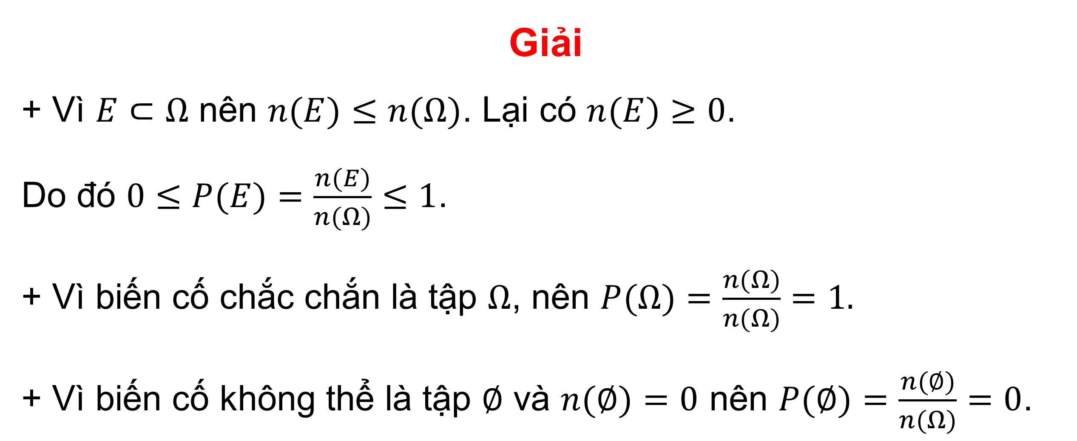
Từ định nghĩa cổ điển của xác suất, hãy chứng minh các nhận xét trên.
Giải
+ Vì $E⊂Ω$ nên $n(E)≤n(Ω)$. Lại có $n(E)≥0$.
Do đó $0≤P(E)=\frac{n(E)}{n(Ω)}≤1$.
+ Vì biến cố chắc chắn là tập $Ω$, nên $P(Ω)=\frac{n(Ω)}{n(Ω)}=1.$
+ Vì biến cố không thể là tập $∅$ và $n(∅)=0$ nên $P(∅)=\frac{n(∅)}{n(Ω)}=0$.

Slide 33
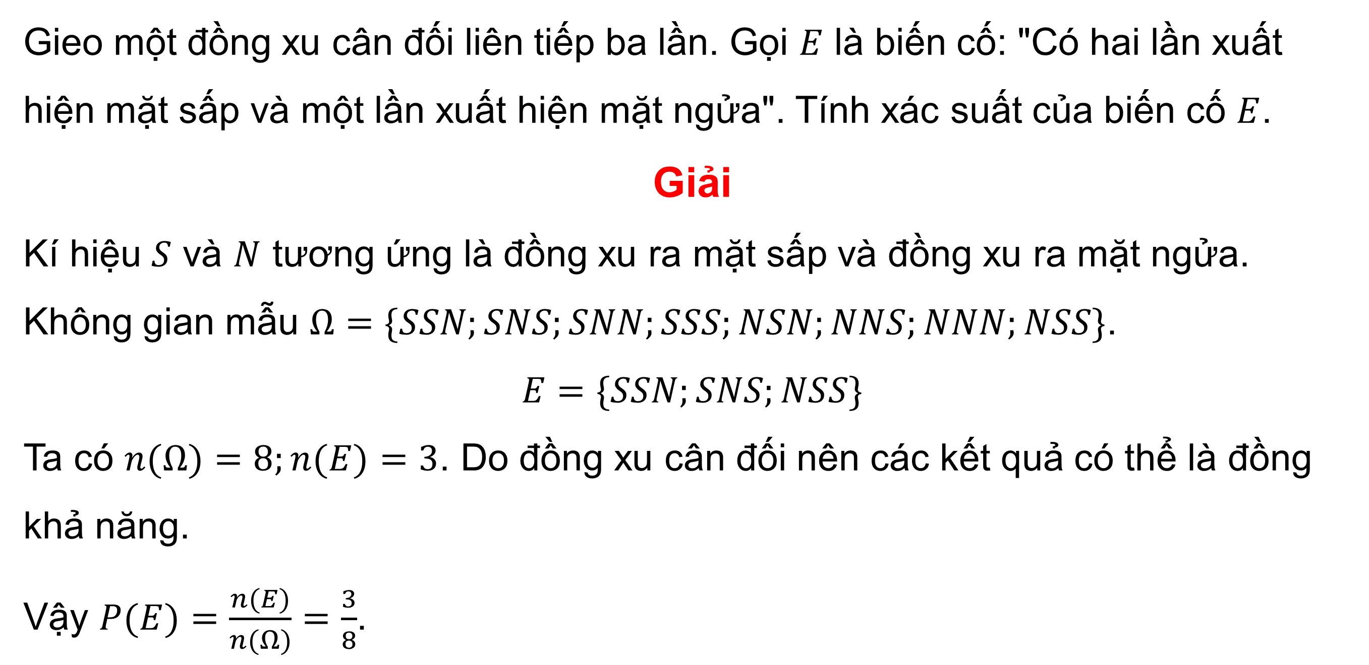
Ví dụ 4 (SGK - tr80)
Gieo một đồng xu cân đối liên tiếp ba lần. Gọi $E$ là biến cố: "Có hai lần xuất hiện mặt sấp và một lần xuất hiện mặt ngửa". Tính xác suất của biến cố $E$.
Giải
Kí hiệu $S$ và $N$ tương ứng là đồng xu ra mặt sấp và đồng xu ra mặt ngửa.
Không gian mẫu $Ω=\{SSN;SNS;SNN;SSS;NSN;NNS;NNN;NSS\}$.
$$E=\{SSN;SNS;NSS\}$$
Ta có $n(Ω)=8;n(E)=3$. Do đồng xu cân đối nên các kết quả có thể là đồng khả năng.
Vậy $P(E)=\frac{n(E)}{n(Ω)}=\frac{3}{8}$.

Slide 34

Ví dụ 5 (SGK – tr81)
Hai túi I và II chứa các tấm thẻ được đánh số. Túi I: $\{1;2;3;4;5\}$, túi II: $\{1;2;3;4\}$. Rút ngẫu nhiên một tấm thẻ từ mổi tủi I và II. Tính xác suất đề tồng hai số trên hai tấm thẻ lớn hơn 6 .

Slide 35
Giải
Mô tả không gian mẩu $Ω$ bằng cách lập bảng như sau
Túi I | 1 | 2 | 3 | 4
1 | (1; 1) | (1; 2) | (1; 3) | (1; 4)
2 | (2; 1) | (2; 2) | (2; 3) | (2; 4)
3 | (3; 1) | (3; 2) | (3; 3) | (3; 4)
4 | (4; 1) | (4; 2) | (4; 3) | (4; 4)
5 | (5; 1) | (5; 2) | (5; 3) | (5; 4)
Túi II

Slide 36

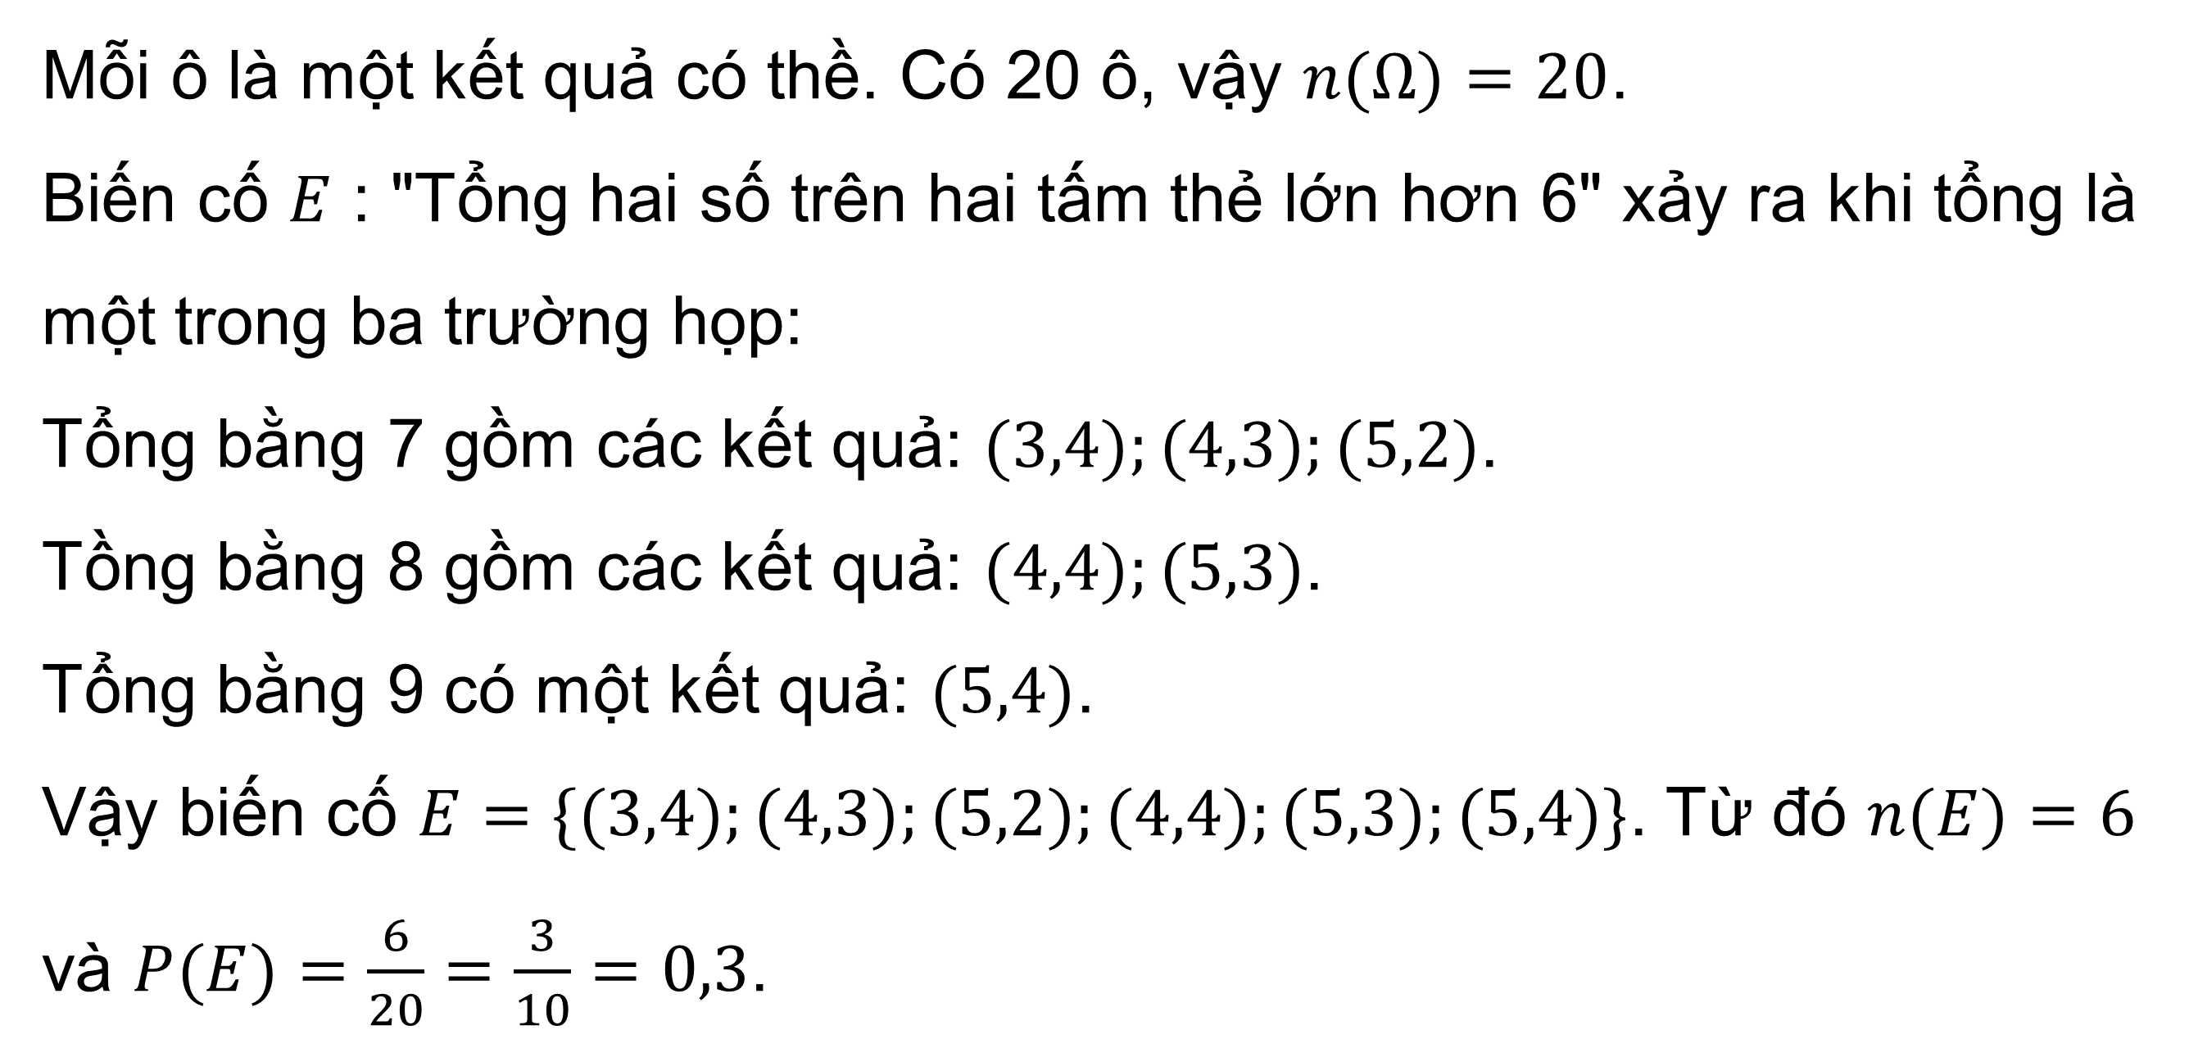
Mỗi ô là một kết quả có thề. Có 20 ô, vậy $n(Ω)=20$.
Biến cố $E$ : "Tổng hai số trên hai tấm thẻ lớn hơn 6" xảy ra khi tổng là một trong ba trường họp:
Tổng bằng 7 gồm các kết quả: $(3,4);(4,3);(5,2)$.
Tồng bằng 8 gồm các kết quả: $(4,4);(5,3)$.
Tổng bằng 9 có một kết quả: $(5,4)$.
Vậy biến cố $E=\{(3,4);(4,3);(5,2);(4,4);(5,3);(5,4)\}$. Từ đó $n(E)=6$ và $P(E)=\frac{6}{20}=\frac{3}{10}=0,3$.

Slide 37
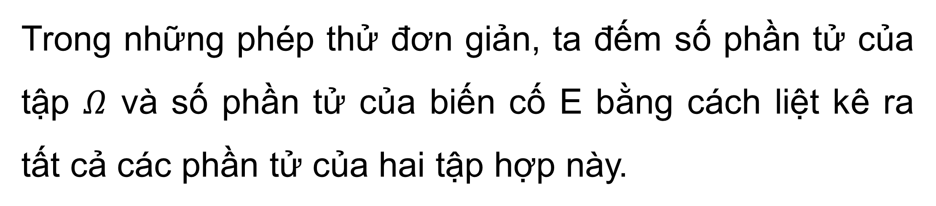
Chú ý
Trong những phép thử đơn giản, ta đếm số phần tử của tập $Ω$ và số phần tử của biến cố E bằng cách liệt kê ra tất cả các phần tử của hai tập hợp này.

Slide 38
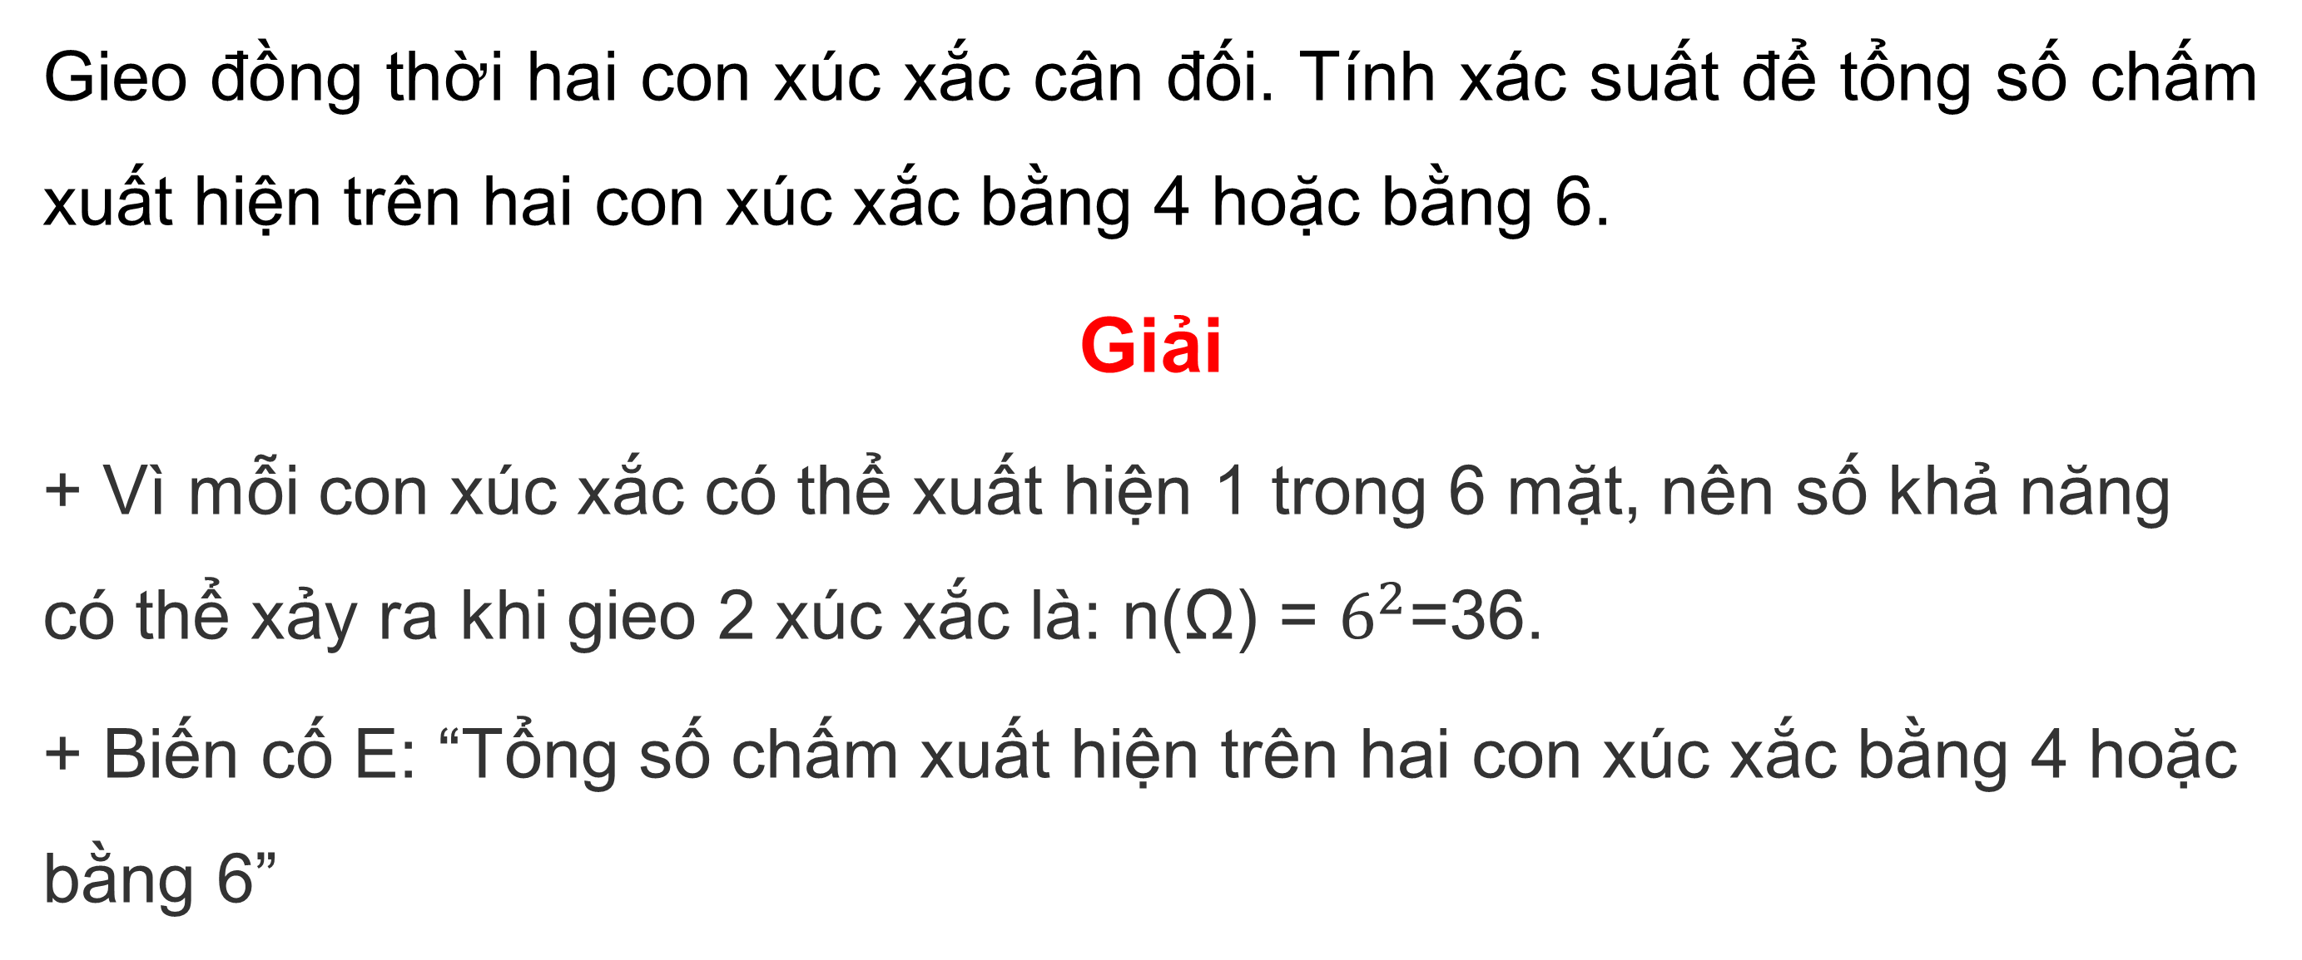
Luyện tập 3
Gieo đồng thời hai con xúc xắc cân đối. Tính xác suất để tổng số chấm xuất hiện trên hai con xúc xắc bằng 4 hoặc bằng 6.
Giải
+ Vì mỗi con xúc xắc có thể xuất hiện 1 trong 6 mặt, nên số khả năng có thể xảy ra khi gieo 2 xúc xắc là: n(Ω) = $6^{2}$=36.
+ Biến cố E: “Tổng số chấm xuất hiện trên hai con xúc xắc bằng 4 hoặc bằng 6”

Slide 39
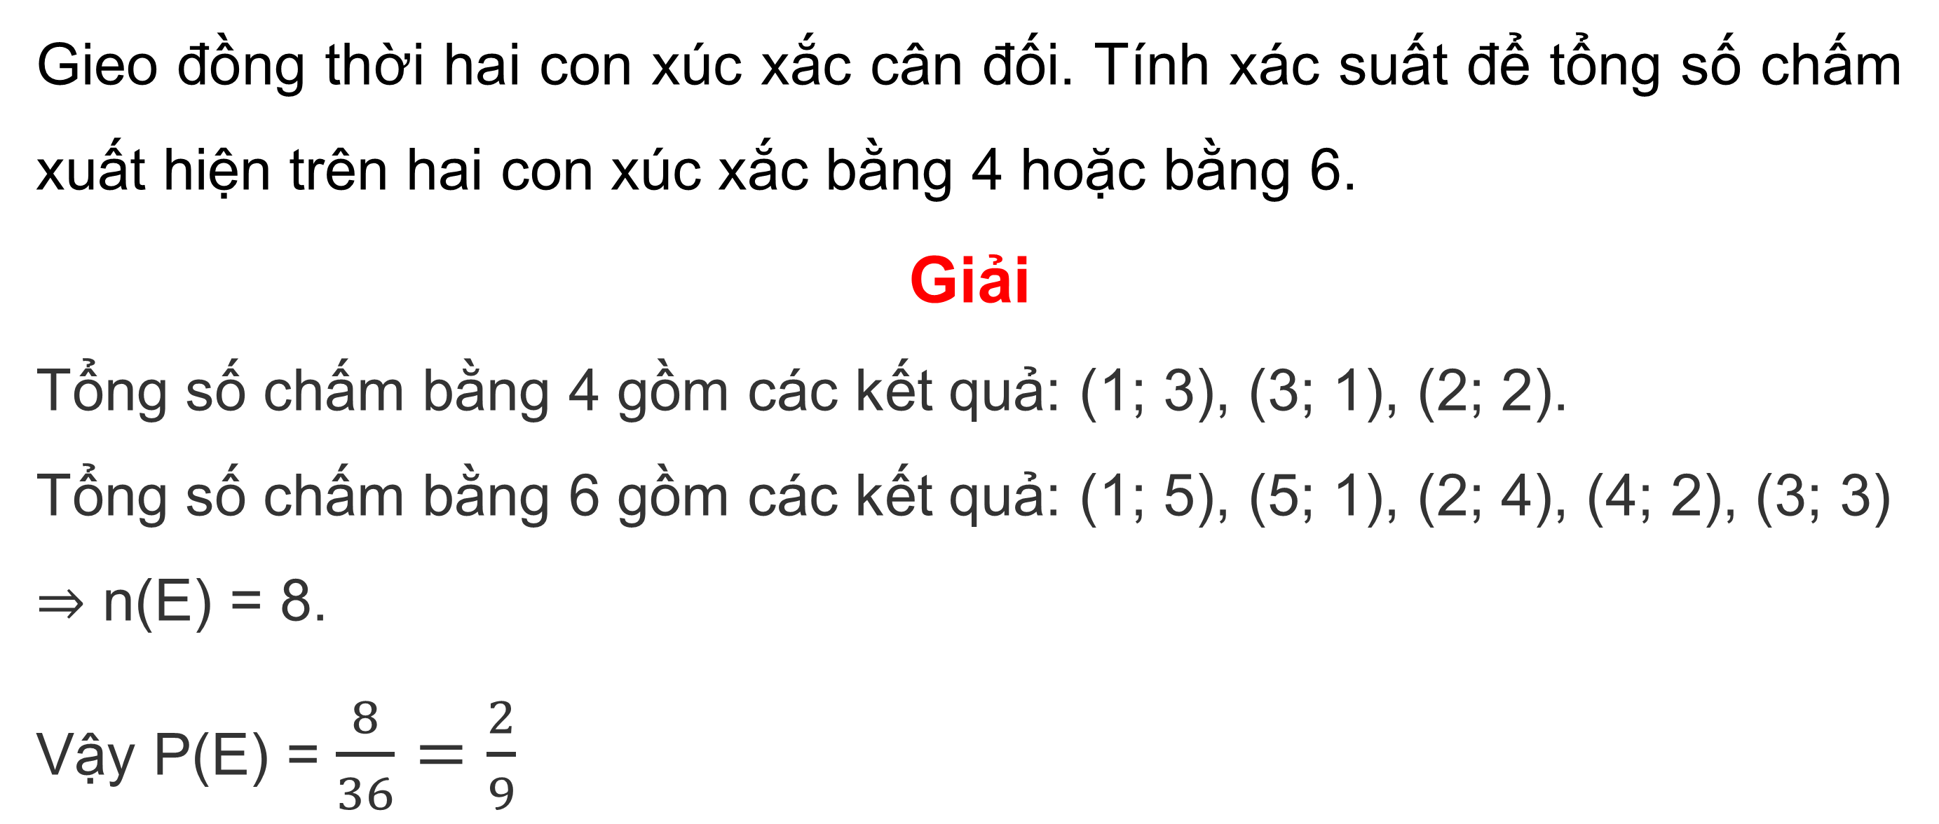
Luyện tập 3
Gieo đồng thời hai con xúc xắc cân đối. Tính xác suất để tổng số chấm xuất hiện trên hai con xúc xắc bằng 4 hoặc bằng 6.
Giải
Tổng số chấm bằng 4 gồm các kết quả: (1; 3), (3; 1), (2; 2).
Tổng số chấm bằng 6 gồm các kết quả: (1; 5), (5; 1), (2; 4), (4; 2), (3; 3)
⇒ n(E) = 8.
Vậy P(E) = $\frac{8}{36}=\frac{2}{9}$

Slide 40
3
Nguyên lí xác suất bé

Slide 41
Nguyên lí xác suất bé:
Nếu một biến cố có xác suất rất bé thì trong một phép thử biến cố đó sẽ không xảy ra.
Ví dụ:
Xác suất một chiếc máy bay rơi là khoảng 0,00000027. Do đó người ta luôn tin rằng xác suất để “Máy bay rơi” là gần như không xảy ra.

Slide 42
Chú ý:
Trong thực tế, xác suất của một biến cố được coi là bé phụ thuộc vào từng trường hợp cụ thể. Chẳng hạn, xác suất một chiếc điện thoại bị lỗi kĩ thuật là 0,001 được coi là rất bé, nhưng nếu xác suất cháy nổ động cơ của một máy bay là 0,001 thì xác suất này không được cọi là rất bé.

Slide 43

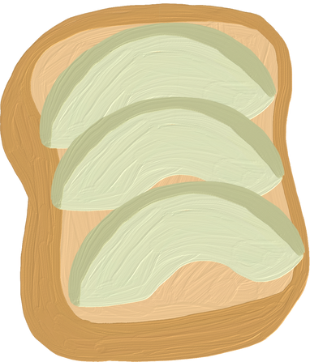
Nguyên lí xác suất lớn:
Nếu một biến cố có xác suất rất gần 1 thì trong một phép thử biến cố đó chắc chắn sẽ xảy ra.

Slide 44
Vận dụng – SGK -82
Xác suất của biến cố có ý nghĩa thực tế như sau:
Giả sử biến cố A có xác suất P(A). Khi thực hiện phép thử n lần (n ≥ 30) thì số lần xuất hiện biến cố A sẽ xấp xỉ bằng n.P(A) (nói chung khi n càng lớn thì sai số tương đối càng bé).
Giả thiết rằng xác suất sinh con trai là 0,512 và xác suất sinh con gái là 0,488. Vận dụng ý nghĩa thực tế của xác suất, hãy ước tính trong số trẻ mới sinh với 10 000 bé gái thì có bao nhiêu bé trai.

Slide 45
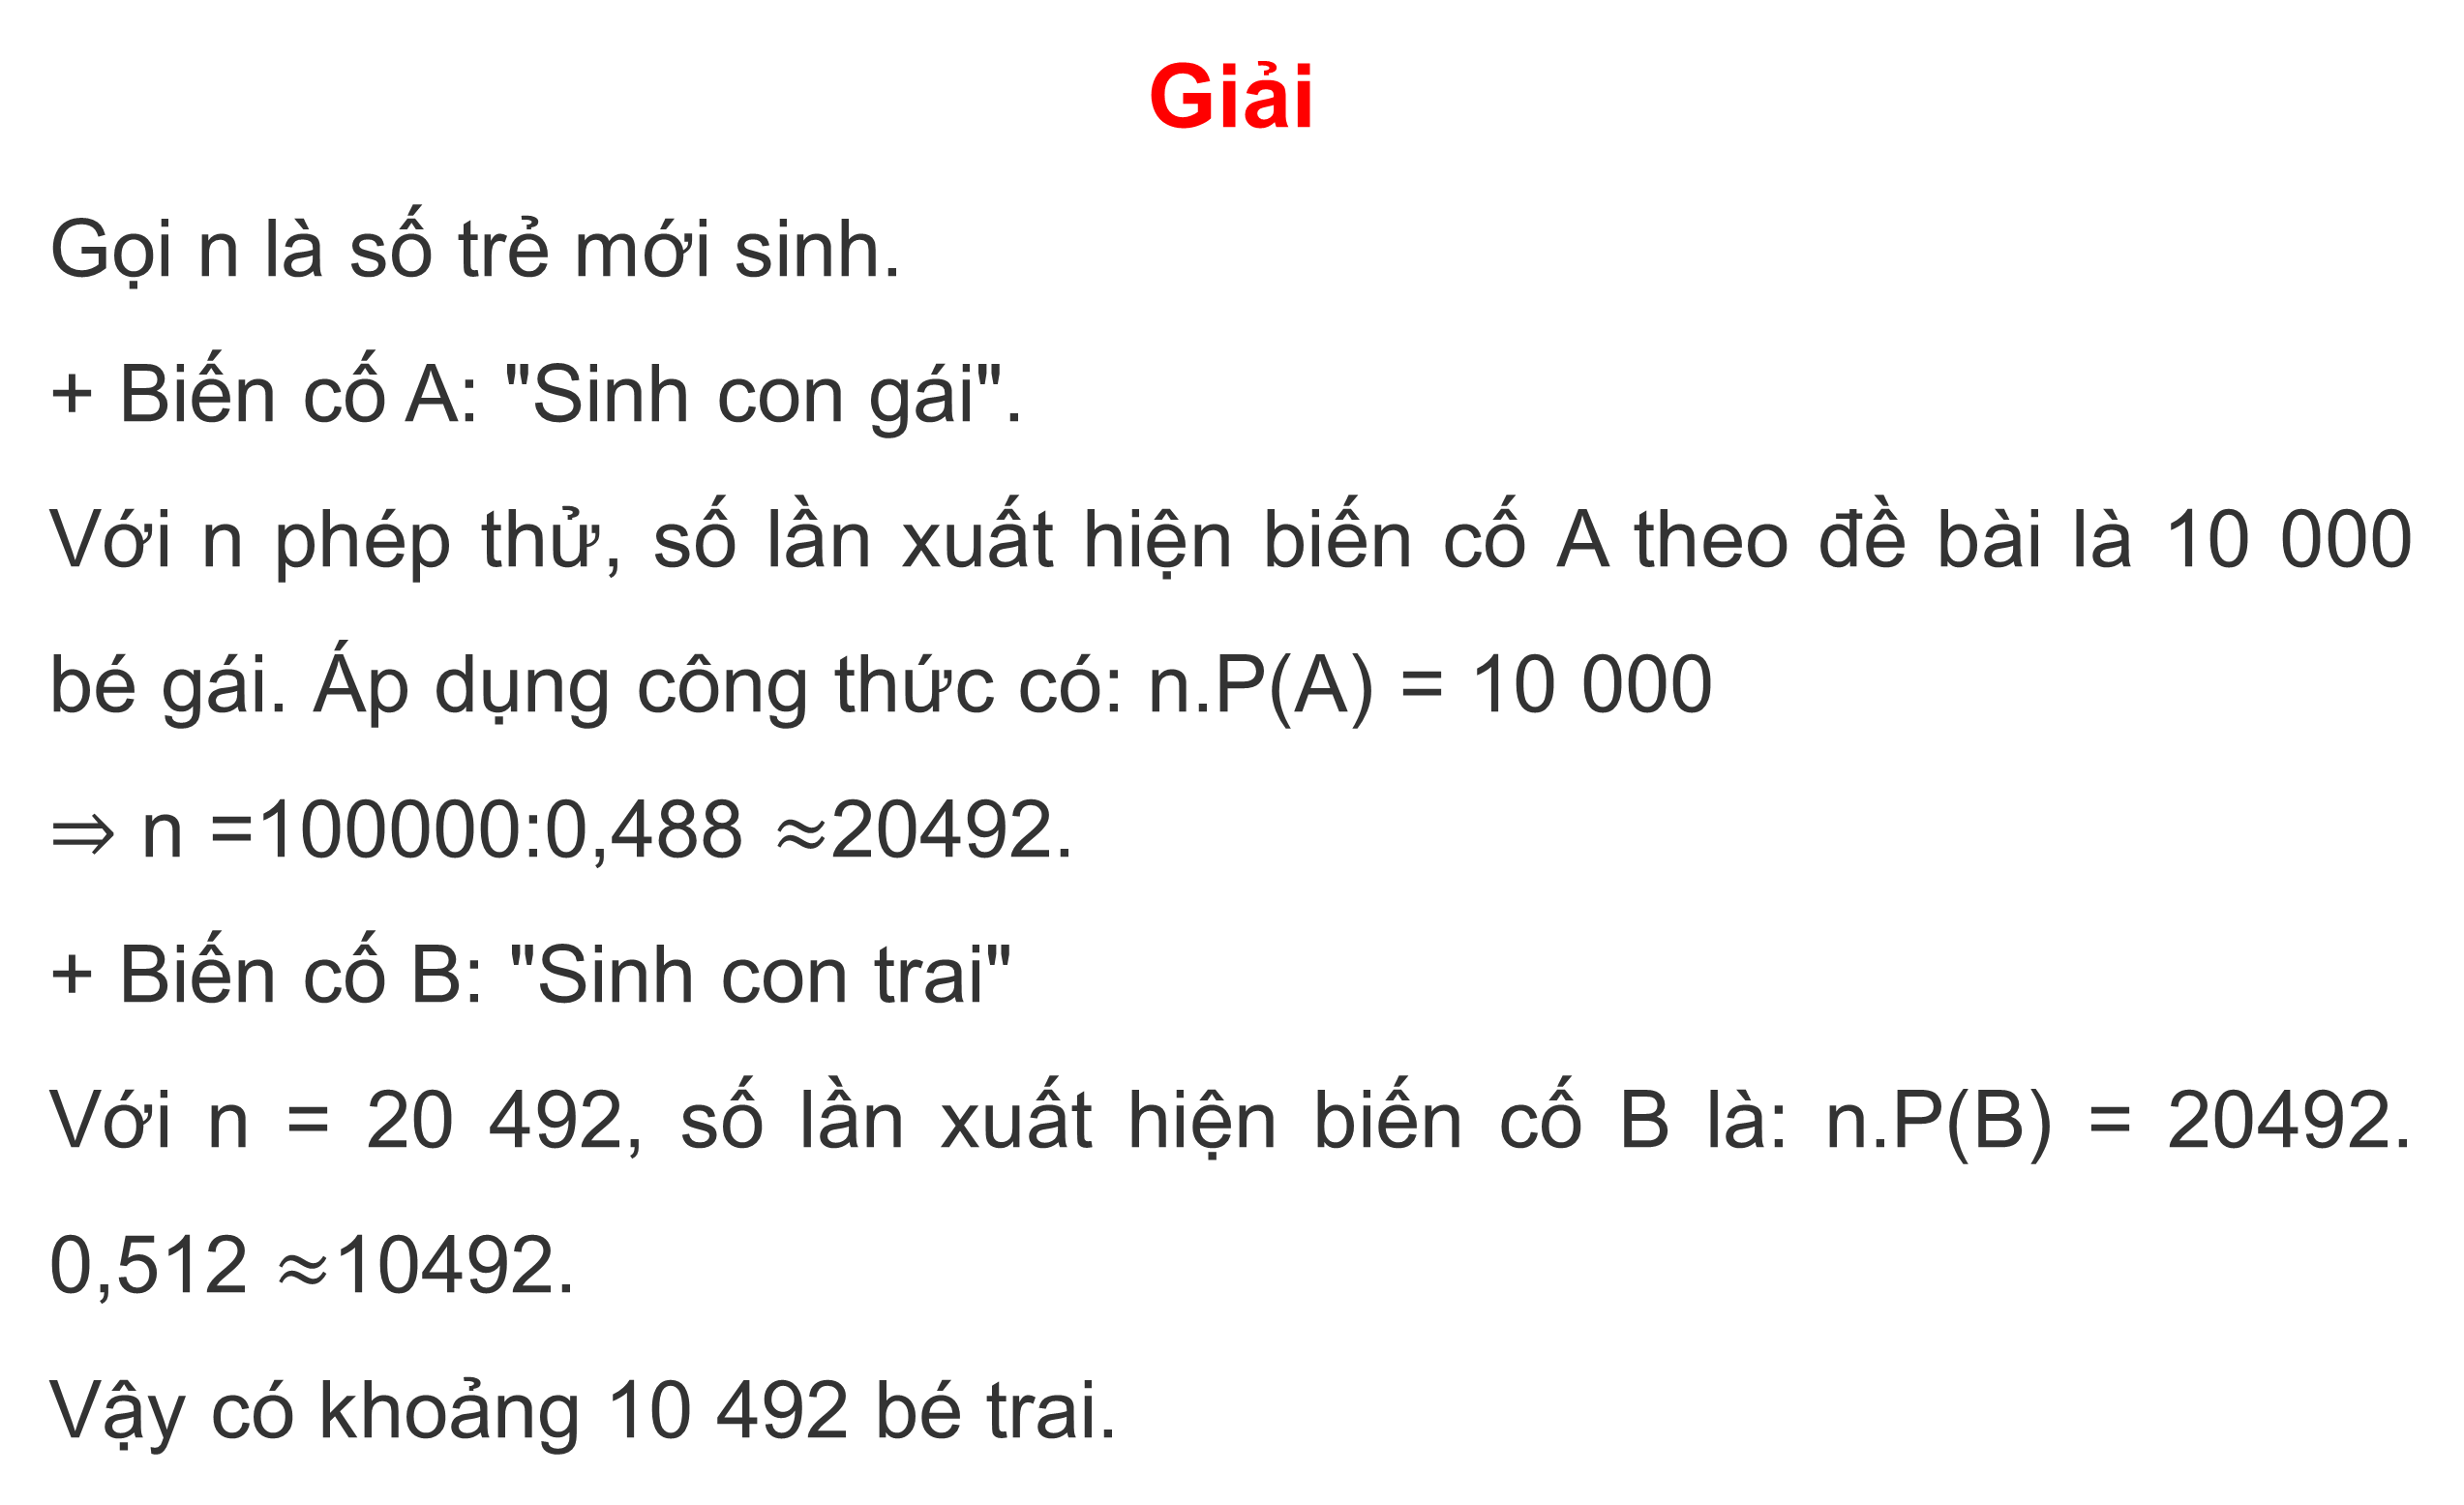
Giải
Gọi n là số trẻ mới sinh.
+ Biến cố A: "Sinh con gái".
Với n phép thử, số lần xuất hiện biến cố A theo đề bài là 10 000 bé gái. Áp dụng công thức có: n.P(A) = 10 000
⇒ n =100000:0,488 $≈$20492.
+ Biến cố B: "Sinh con trai"
Với n = 20 492, số lần xuất hiện biến cố B là: n.P(B) = 20492. 0,512 $≈$10492.
Vậy có khoảng 10 492 bé trai.

Slide 46

LUYỆN TẬP

Slide 47
Câu 1. Một túi có chứa 3 viên bi xanh, 4 viên bi đỏ, 5 viên bi đen và 6 viên bị trắng. Lấy ngẫu nhiên một viên bi từ trong túi. Không gian mẫu có số phần tử là
Phương án lựa chọn
A. 18. B. 360
C. 40 D. 100

Slide 48
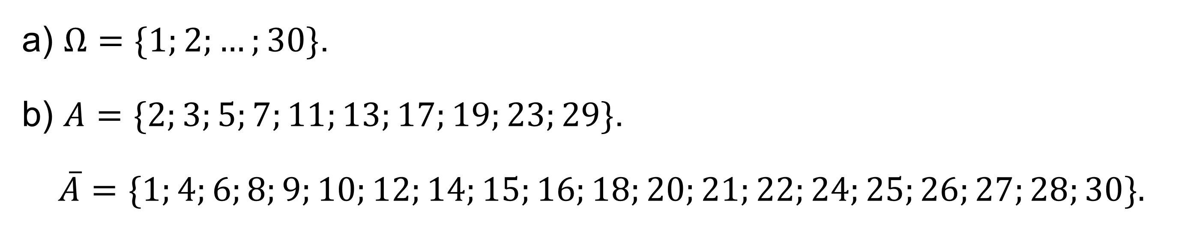
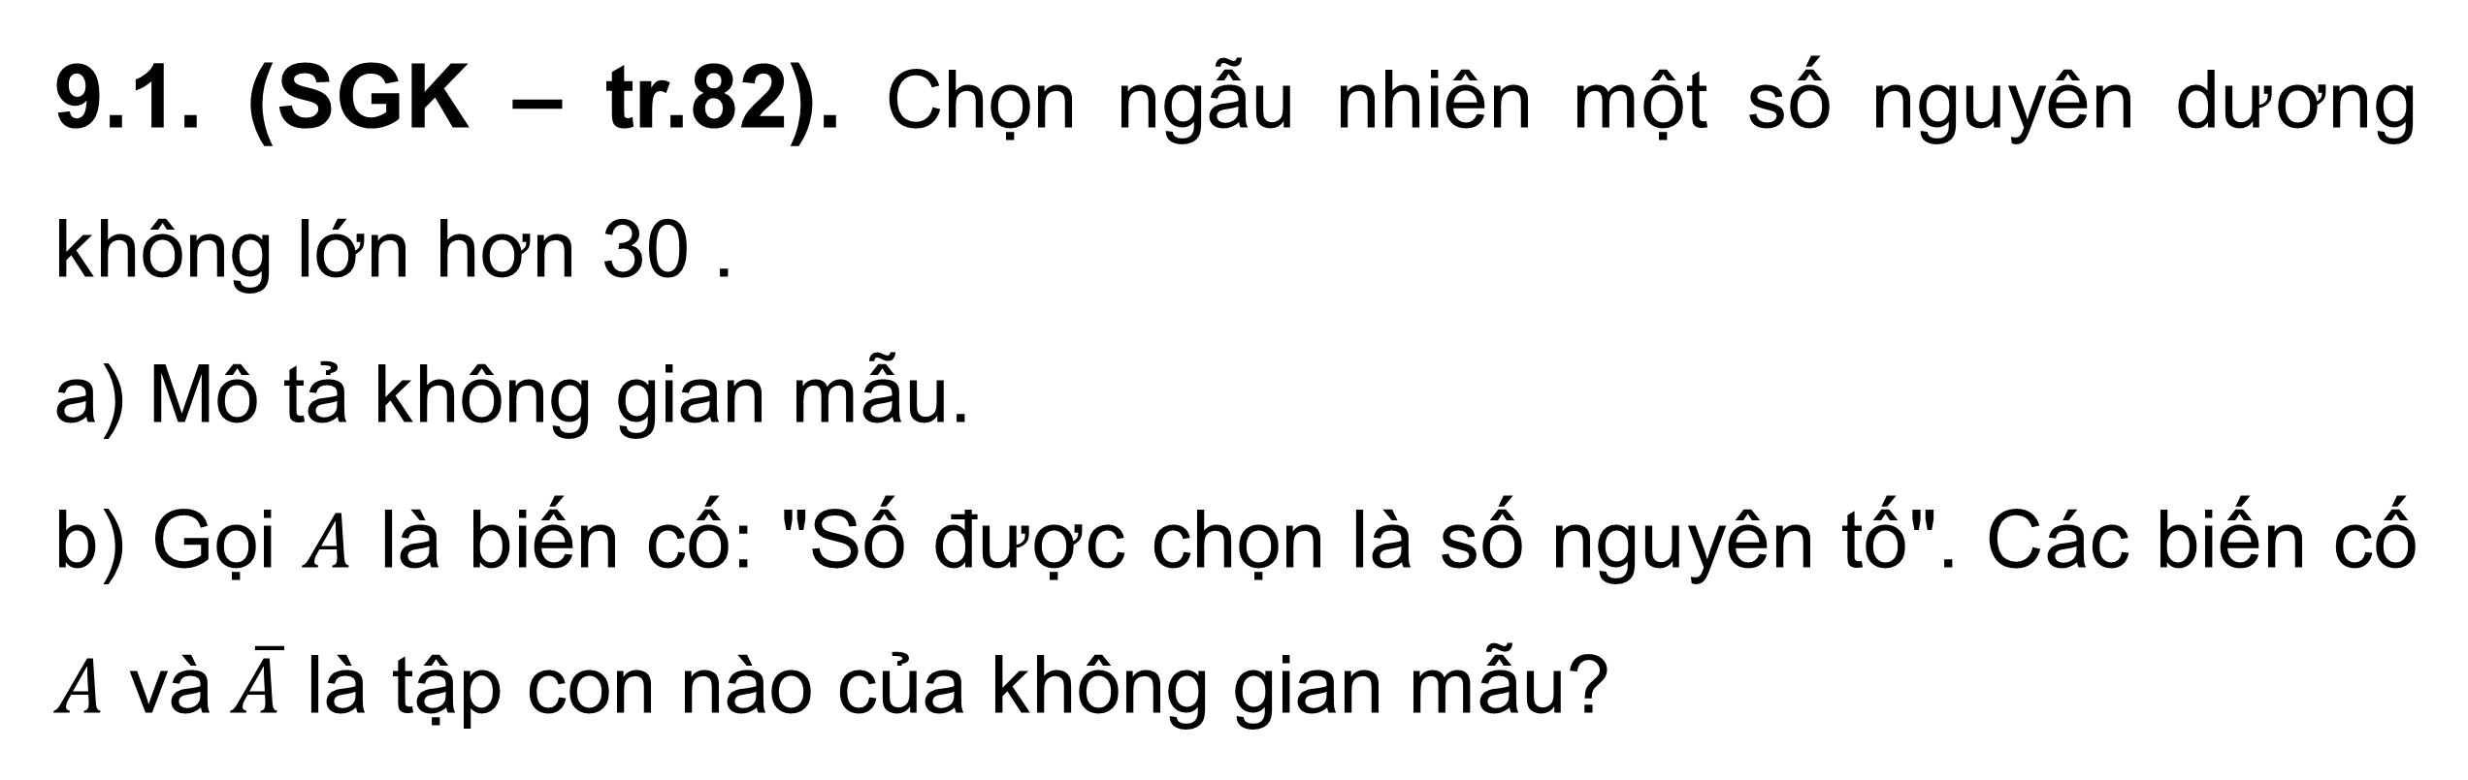
9.1. (SGK – tr.82). Chọn ngẫu nhiên một số nguyên dương không lớn hơn 30 .
a) Mô tả không gian mẫu.
b) Gọi $A$ là biến cố: "Số được chọn là số nguyên tố". Các biến cố $A$ và$\overline{A}$ là tập con nào của không gian mẫu?
Giải
a) $Ω=\{1;2;…;30\}$.
b) $A=\{2;3;5;7;11;13;17;19;23;29\}$.
$$\overline{A}=\{1;4;6;8;9;10;12;14;15;16;18;20;21;22;24;25;26;27;28;30\}.$$

Slide 49
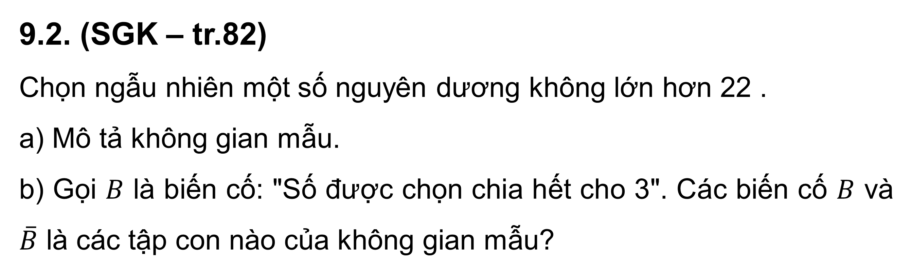
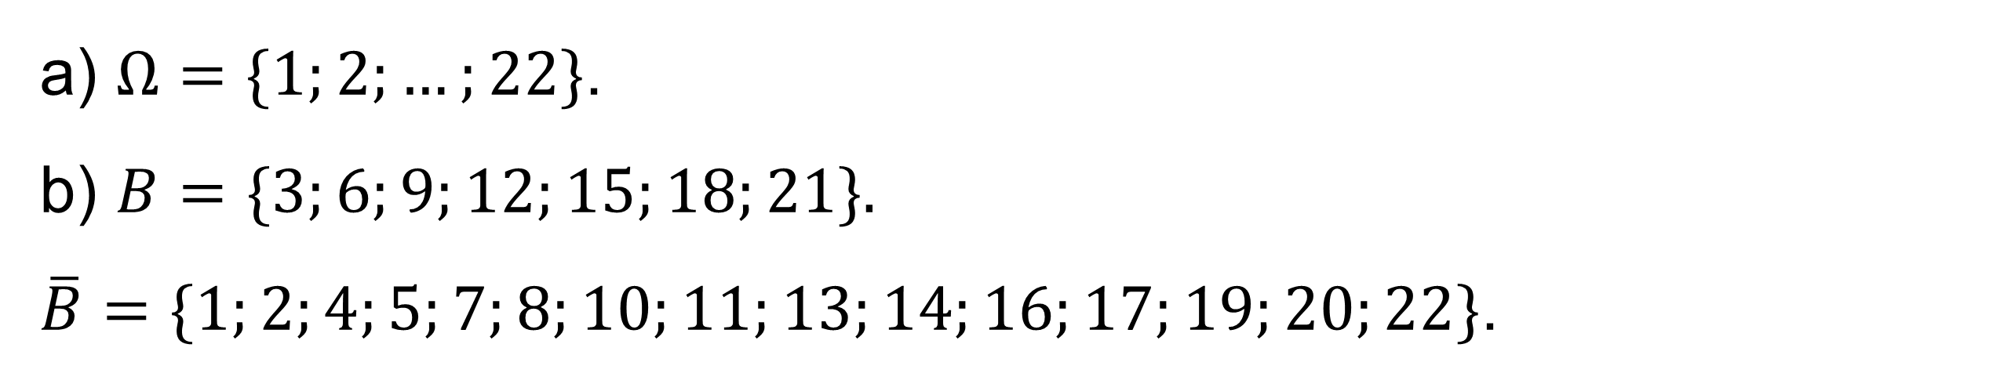
9.2. (SGK – tr.82)
Chọn ngẫu nhiên một số nguyên dương không lớn hơn 22 .
a) Mô tả không gian mẫu.
b) Gọi $B$ là biến cố: "Số được chọn chia hết cho 3". Các biến cố $B$ và $\overset{‾}{B}$ là các tập con nào của không gian mẫu?
Giải
a) $Ω=\{1;2;…;22\}$.
b) $B=\{3;6;9;12;15;18;21\}.$
$\overline{B}=\{1;2;4;5;7;8;10;11;13;14;16;17;19;20;22\}$.

Slide 50
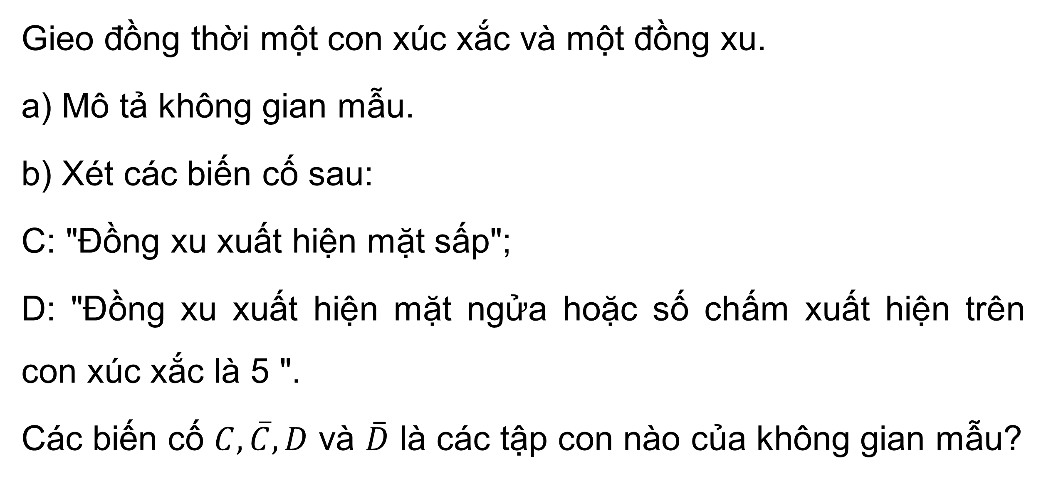
9.3. (SGK – tr.82)
Gieo đồng thời một con xúc xắc và một đồng xu.
a) Mô tả không gian mẫu.
b) Xét các biến cố sau:
C: "Đồng xu xuất hiện mặt sấp";
D: "Đồng xu xuất hiện mặt ngửa hoặc số chấm xuất hiện trên con xúc xắc là 5 ".
Các biến cố $C,\overset{‾}{C},D$ và $\overset{‾}{D}$ là các tập con nào của không gian mẫu?

Slide 51

Giải
a) $Ω=\{(1, S);(2, S);…;(6, S);(1, N);(2, N);…;(6, N)\}$
b) $C=\{(1, S);(2, S);(3, S);(4, S);(5, S);(6, S)\}$;
$$\overset{⃐}{C}=\{(1, N);(2, N);(3, N);(4, N);(5, N);(6, N)\};$$
$D=\{(1, N);(2, N);(3, N);(4, N);(5, N);(6, N);(5, S)\}$;
$\overset{⃐}{D}=\{(1, S);(2, S);(3, S);(4, S);(6, S)\}$.

Slide 52

9.4. (SGK – tr.82)
Một túi có chứa một số bi xanh, bi đỏ, bi đen và bi trắng. Lấy ngẫu nhiên một viên bi từ trong túi.
a) Gọi $H$ là biến cố: "Bi lấy ra có màu đỏ". Biến cố: "Bi lấy ra có màu xanh hoặc màu đen hoặc trắng" có phải là biến cố $\overset{‾}{H}$ hay không?
b) Gọi K là biến cố: "Bi lấy ra có màu xanh hoặc màu trắng". Biến cố: "Bi lấy ra màu đen" có phải là biến cố $\overset{‾}{K}$ hay không?

Slide 53


9.4. (SGK – tr.82)
b) $\overline{K}$là biến cố: "Không xảy ra $K$ " tức là biến cố: "Bi lấy ra có màu đỏ hoặc màu đen". Do đó biến cố: "Bi lấy ra màu đen" không phải là biến cố $\overline{K}$.
a) Biến cố: "Bi lấy ra có màu xanh hoặc màu đen hoặc trắng" chính là biến cố: "Không xảy ra $H^{′′}$, do đó là biến cố đối $\overline{H}$.

Slide 54
VẬN DỤNG
9.5. (SGK – tr.82) Hai bạn An và Bình mỗi người gieo một con xúc xắc cân đối. Tính xác suất đề:
a) Số chấm xuất hiện trên mỗi con xúc xắc bé hơn 3 ;
b) Số chấm xuất hiện trên con xúc xắc mà An gieo lớn hơn hoặc bằng 5 ;
c) Tích hai số chấm xuất hiện trên hai con xúc xắc bé hơn 6;
d) Tồng hai số chấm xuất hiện trên hai con xúc xắc là một số nguyên tố.

Slide 55
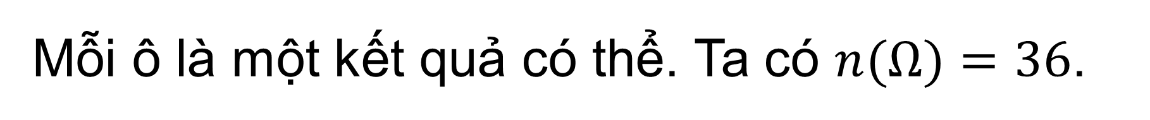
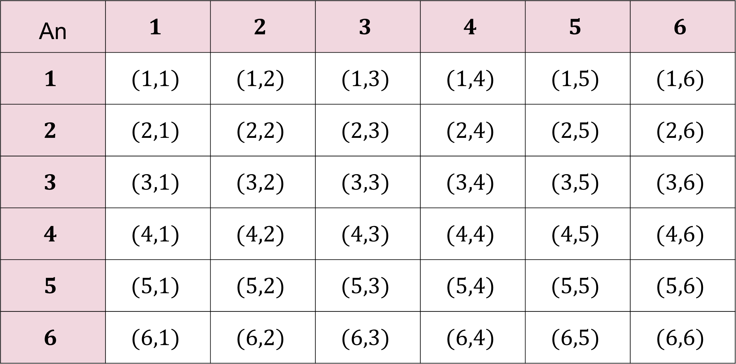
Giải
An | $$1$$ | $$2$$ | $$3$$ | $$4$$ | $$5$$ | $$6$$
$$1$$ | $$(1,1)$$ | $$(1,2)$$ | $$(1,3)$$ | $$(1,4)$$ | $$(1,5)$$ | $$(1,6)$$
$$2$$ | $$(2,1)$$ | $$(2,2)$$ | $$(2,3)$$ | $$(2,4)$$ | $$(2,5)$$ | $$(2,6)$$
$$3$$ | $$(3,1)$$ | $$(3,2)$$ | $$(3,3)$$ | $$(3,4)$$ | $$(3,5)$$ | $$(3,6)$$
$$4$$ | $$(4,1)$$ | $$(4,2)$$ | $$(4,3)$$ | $$(4,4)$$ | $$(4,5)$$ | $$(4,6)$$
$$5$$ | $$(5,1)$$ | $$(5,2)$$ | $$(5,3)$$ | $$(5,4)$$ | $$(5,5)$$ | $$(5,6)$$
$$6$$ | $$(6,1)$$ | $$(6,2)$$ | $$(6,3)$$ | $$(6,4)$$ | $$(6,5)$$ | $$(6,6)$$
Mỗi ô là một kết quả có thể. Ta có $n(Ω)=36$.

Slide 56

a) Gọi $E$ là biến cố: "Số chấm xuất hiện trên hai con xúc xắc bé hơn 3".
$$E=\{(1,1);(1,2);(2,1);(2,2)\}.n(E)=4.P(E)=\frac{4}{36}=\frac{1}{9}.$$
b) Gọi $F$ là biến cố: "Số chấm xuất hiện trên con xúc xắc mà An gieo lớn hơn hoặc bằng 5".
$F=\{(1,5);(2,5);…;(6,5);(1,6);(2,6);…; (6,6)\}⋅n(F)=12$.
Vậy $P(F)=\frac{12}{36}=\frac{1}{3}$.

Slide 57
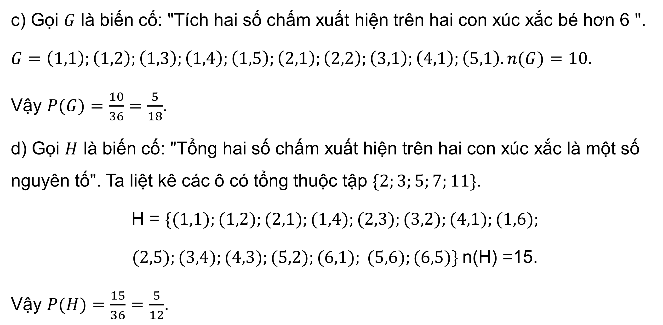
c) Gọi $G$ là biến cố: "Tích hai số chấm xuất hiện trên hai con xúc xắc bé hơn 6 ".
$G=\left(1,1\right);\left(1,2\right);\left(1,3\right);\left(1,4\right);\left(1,5\right);\left(2,1\right);\left(2,2\right);\left(3,1\right);\left(4,1\right);\left(5,1\right).n(G)=10$.
Vậy $P(G)=\frac{10}{36}=\frac{5}{18}$.
d) Gọi $H$ là biến cố: "Tổng hai số chấm xuất hiện trên hai con xúc xắc là một số nguyên tố". Ta liệt kê các ô có tổng thuộc tập $\{2;3;5;7;11\}$.
H = $\{(1,1);(1,2);(2,1);(1,4);(2,3);(3,2);(4,1);(1,6);$
$(2,5);(3,4);(4,3);(5,2);(6,1); (5,6);(6,5)\}$n(H) =15.
$\text{V}\text{ậ}\text{y} P(H)=\frac{15}{36}=\frac{5}{12}$.

Slide 58
HƯỚNG DẪN VỀ NHÀ
Nhiệm vụ 1
Nhiệm vụ 2
Nhiệm vụ 3
Chuẩn bị bài mới: "Bài 27: Thực hành tính xác suất theo định nghĩa cổ điển"
Ghi nhớ kiến thức trong bài.
Hoàn thành các bài tập trong SBT

Slide 59
CẢM ƠN CÁC EM ĐÃ CHÚ Ý LẮNG NGHE BÀI GIẢNG

Slide 60
Get the ball rolling by introducing the lesson's key concepts and its corresponding definitions. Duplicate this page as many times as needed to give you more space for discussion. Pair the concepts and definitions with relevant images too for a more visualized presentation of the lesson.
Concepts and Definitions

Slide 61
Examples and Illustrations
Example 1
Example 2
Example 3

Slide 62

Exercise
Add instructions or guidelines here. You can also put in the amount of time allotted for this.
Individual exercises extend a student’s grasp of the lesson. It allows them to synthesize on their own and think of ways they can apply their new learnings in real life. Duplicate this page as many times as needed to give you more space for discussion.

Slide 63
Question 1: Write the question you want to ask your students and allot space for the answers.
Worksheet
Question 2: Write the question you want to ask your students and allot space for the answers.
Question 3: Write the question you want to ask your students and allot space for the answers.

Slide 64

Activity Time
Like seatworks, student-led activities that can be done by pairs or by group widen their grasp and interpretation of the lesson. Be creative with the activity. Duplicate this page as many times as needed to give you more space for discussion.
Add instructions or guidelines here. You can also put in the amount of time allotted for this.

Slide 65


Additional Resources
Photos or screenshots of relevant articles are also effective in reinforcing a class lesson. Maximize this space for additional resources you want to share with your students. It's something they can easily look back on or search online in case they need a refresher. Duplicate this page as many times as needed.

Slide 66
Cap off a productive class with key summary points students can easily remember.
You can provide this for the class as a way of formally wrapping up everything discussed.
Class Recap
Recaps can also be led by students for a more enriching experience.
Summaries and recaps also reinforce the objectives laid out before the class started.

Slide 67



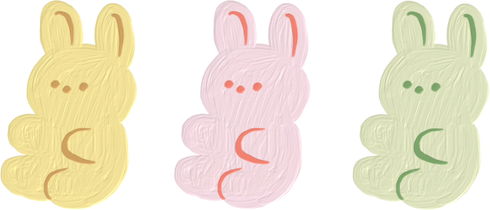
Homework
Add instructions or guidelines here. You can also put additional details on when and how to submit.

Slide 68
Thank You!
See you next time!

Slide 69
